Slide 1
Использование онлайн-сервиса Rutube во внеурочной деятельности
Марасаева Т.А., учитель географии

Slide 2
Rutube
tube – «телек»
Rutube – «русский телек» (только русское видео)
Rutube — российский онлайн-сервис для хостинга и просмотра видео. Предоставляет различный набор инструментов для создания и обработки видеоконтента.
Он входит в цифровые активы «Газпром-медиа», управляется компанией ООО «Руформ».
В 2008 году холдинг «Газпром-медиа» приобрел контрольный пакет акций Rutube.
Доступен через приложения для мобильных устройств на платформах Android и iOS.

Slide 3
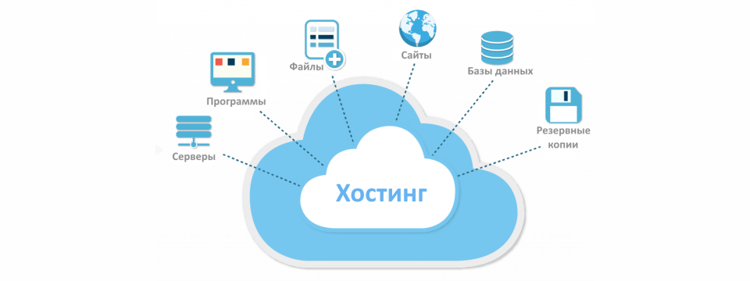
Хостинг – это сервис для размещения сайтов.
Это удалённый сервер, на котором находятся все файлы сайта, постоянно подключённый к интернету и работающий круглосуточно.

Slide 4
Основные возможности сервиса:
Просмотр видео без регистрации ( в режиме как реального времени, так и после)
Создание тематических плейлистов и деление ими с другими пользователями.
Популярные форматы: развлекательные шоу, онлайн-трансляции, стриминговые эфиры ТВ-каналов, блоги, мастер-классы, телепередачи, кино и сериалы.
Контент на платформе может быть в разных категориях: развлечения, юмор, спорт, киберспорт, образование, путешествия, детский контент и прочие.

Slide 5
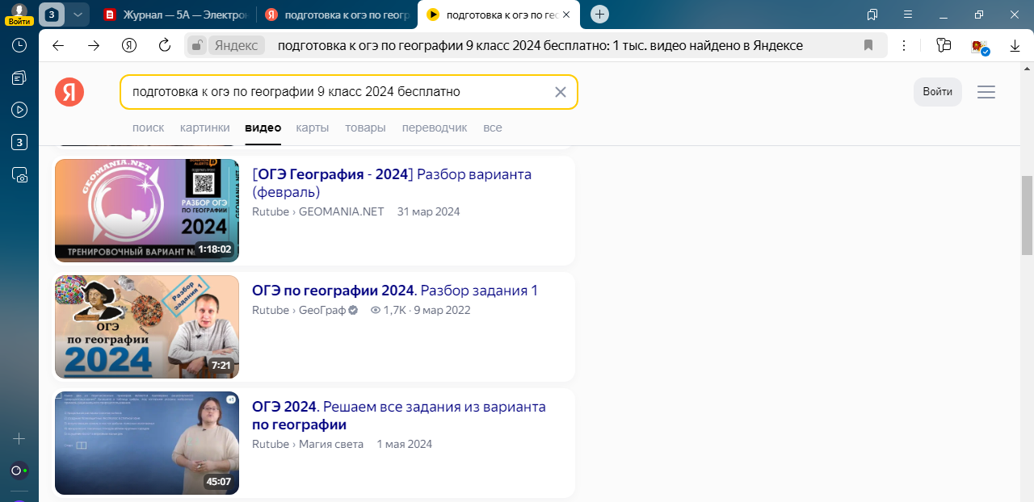
Использование учебных видео на Rutube: ввести запрос в поисковую строку

Slide 6
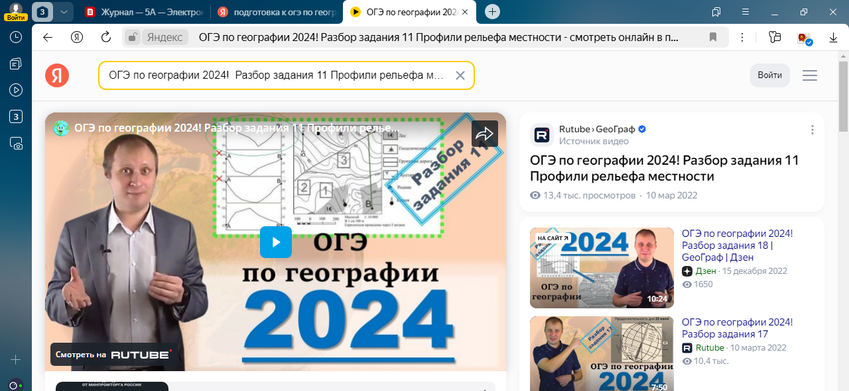
Выбрать необходимое видео, перейти к просмотру с последующим обсуждением

